Slide 1
Spelling: woordpakket 21

Slide 2
We overlopen de woorden.

Slide 3
Lees de uitleg bij de woorden die je nog niet begrijpt.
De dirigent => een persoon die een orkest leidt
Het avondeten => het eten dat je ‘s avonds eet
De boogschutters => meervoud van boogschutter, iemand die met een boog schiet
De cabine => een kleine ruimte, een hokje vb. een douchecabine
Profiteren => ergens een voordeel uithalen
De pagina => de bladzijde
Studeren => leren
Tegenkomen => ontmoeten, bij elkaar komen en elkaar zien
De ellende => een heel erge toestand, vb. na de aardbeving is er veel ellende.
Overhalen => hem iets proberen te laten doen of niet te laten doen

Slide 4
Lees de uitleg bij de woorden die je nog niet begrijpt.
De kandidaat => hij is kandidaat voor de job = hij wil deze job graag
De sigaretten => meervoud van sigaret, een rolletje met tabak in
Het uniform => verplichte kledij die je moet dragen
De rapporten => meervoud van het rapport, een document met gegevens op
De piloten => meervoud van piloot, een bestuurder van een vliegtuig
Samenwonen => mensen die in hetzelfde huis wonen
Telefoneren => bellen naar iemand
De sigaar => een rol met tabak in (dikker dan een sigaret)
De video => een band waarop beelden staan (nu is dit veranderd in een dvd)
Daarentegen => vb. Hij vindt het leuk, ik daarentegen vindt er niets aan.

Slide 5
Welke groepen kan je maken?
Woorden net als fabrikant
Apen zweven over muren (verenkelingsregel)
Zatte vette kippen stoppen bussen (verdubbelingsregel)

Slide 6
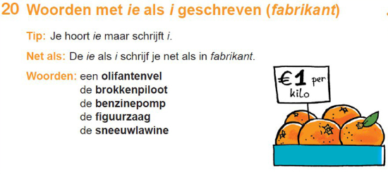
Over welke spellingweters gaat het hier?
20

Slide 7
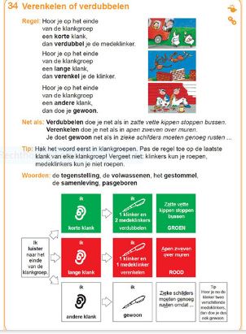
Over welke spellingweters gaat het hier?
20
34

Slide 8
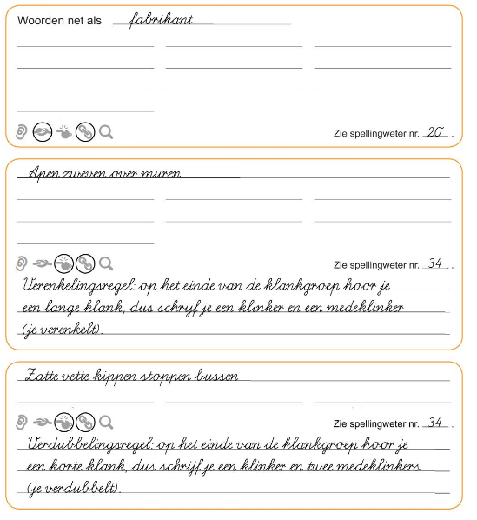
We plaatsen de woorden in groepjes in je bundel.

Slide 9
Verbetering

Slide 10
We oefenen het woordpakket in.

Slide 11
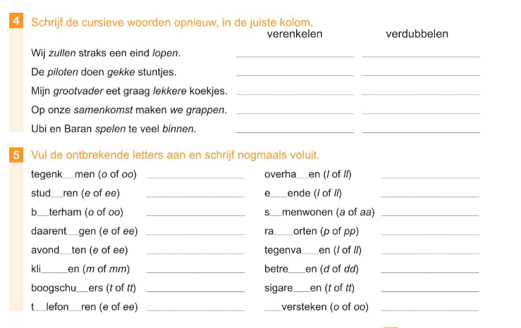
Cursief = schuingedrukt

